Slide 1
Гражданство Российской Федерации

Slide 2
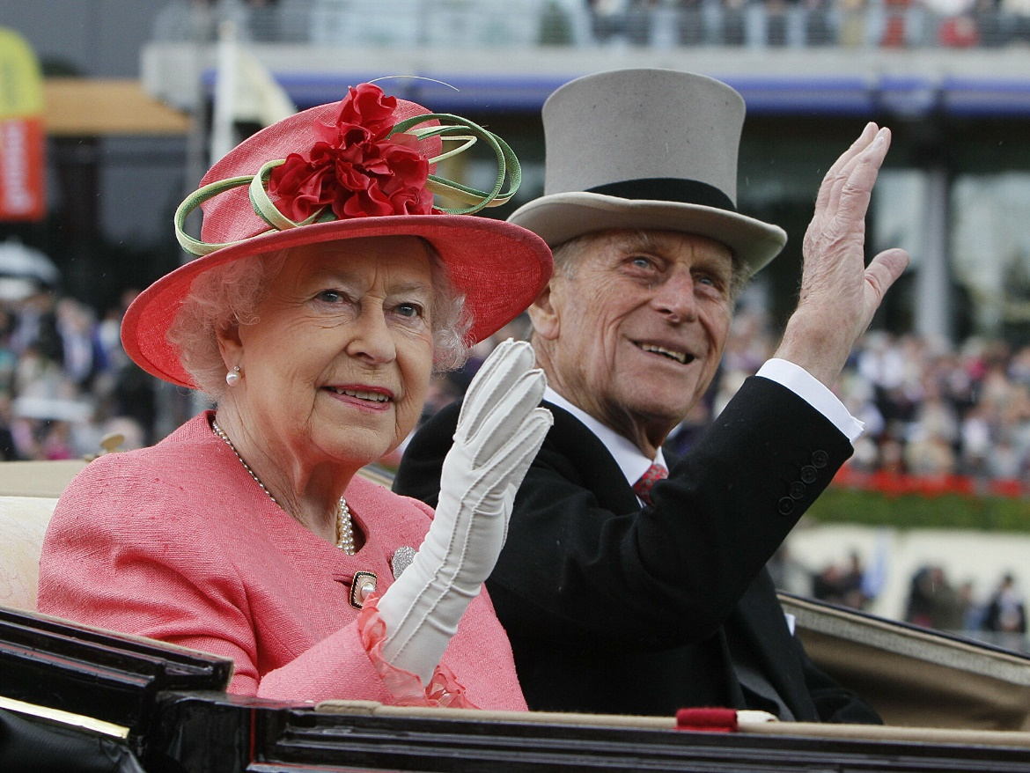
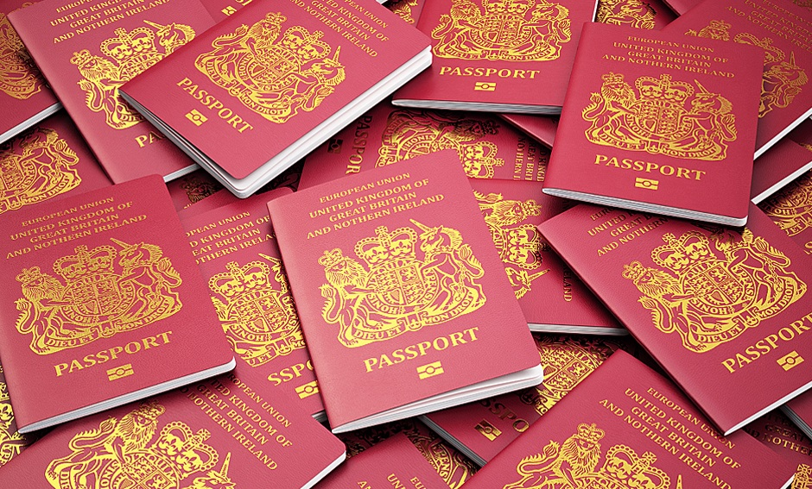
Понятия
Гражданство – это устойчивая правовая связь человека с государством, выражающаяся в совокупности их взаимных прав и обязанностей.
Подданство — политико-правовая односторонняя связь физического лица и монарха. В наше время фактически равнозначен понятию гражданства.

Slide 3
Категории физических лиц
граждане государства — лица, имеющие документальное подтверждение их принадлежности к гражданству данного государства;
иностранные граждане — лица, не являющиеся гражданами данного государства и имеющие гражданство (подданство) иностранного государства;
лица без гражданства (апатриды) — лица, не имеющие доказательства наличия гражданства какого-либо государства.
граждане с двойным гражданством

Slide 4
Принципы гражданства РФ
является единым и равным независимо от оснований его приобретения
проживание гражданина за пределами РФ не прекращает гражданства
гражданин РФ не может быть лишен гражданства или права изменить его
нельзя принудительно выслать гражданина за границу или выдать его иностранному государству
*Российские граждане, проживающие как на территории страны, так и за ее пределами, в равной степени находятся под защитой и покровительством РФ.

Slide 5
Основания приобретения гражданства
Филиация
(по рождению)
Натурализация (прием в гражданство)
Восстановление в гражданстве
Иные основания

Slide 6
По рождению
Принцип крови
один из родителей имеет гражданство, а другой родитель без гражданства, или признан безвестно отсутствующим (независимо от места рождения ребенка);
Принцип почвы
оба родителя или единственный родитель имеют гражданство (независимо от места рождения ребенка);
один из родителей имеет гражданство, а другой родитель является иностранным гражданином, если ребенок родился на территории РФ;
оба родителя или единственный родитель являются иностранными гражданами или лицами без гражданства, но ребенок родился на территории РФ, а государство родителей не предоставляет ребенку свое гражданство.
ребенок, который находится на территории РФ и родители которого неизвестны.

Slide 7
В семье граж­дан­ки РФ и граж­да­ни­на Ямайки, про­жи­ва­ю­щих на тер­ри­то­рии РФ, ро­дил­ся сын. Ис­поль­зуя обществоведческие знания, объясните, как может быть решён во­прос о граж­дан­стве сына. При­ве­ди­те три воз­мож­ных способа ре­ше­ния этого вопроса.

Slide 8
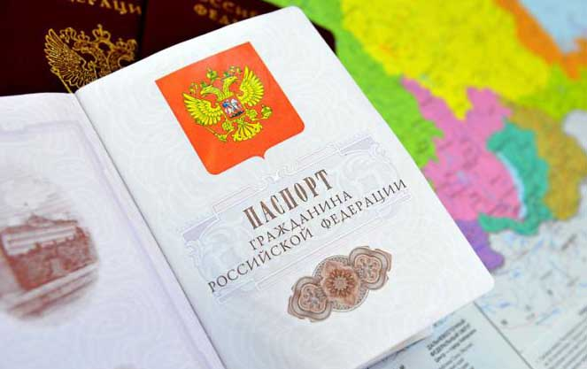
Натурализация (прием в гражданство)
В общем порядке
Достижение совершеннолетия Дееспособность Проживание в РФ 5 лет непрерывно Соблюдение Конституцию и законов РФ Наличие законного источника средств к существованию Владение русским языком (экзамен) *отказ от имеющегося иного гражданства

Slide 9
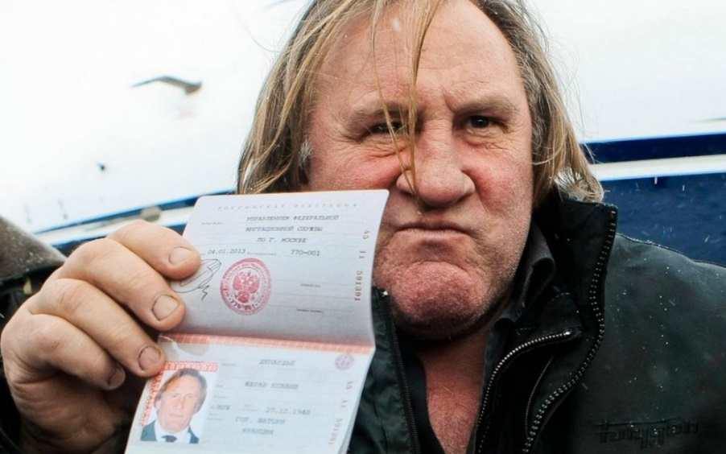
Исключения
состояния в браке с гражданином РФ не менее 3 лет наличия у нетрудоспособного лица дееспособных совершеннолетних детей, имеющих гражданство РФ наличия у лица высоких достижений в науке, технике и культуре предоставления лицу политического убежища признания лица беженцем

Slide 10
Гражданство РФ и брак
Заключение или расторжение брака между гражданином РФ и лицом, не имеющим гражданства РФ, не влечет за собой изменение гражданства указанных лиц.
Изменение гражданства одним из супругов не влечет за собой изменение гражданства другого супруга.
Расторжение брака не влечет за собой изменение гражданства родившихся в этом браке или усыновленных (удочеренных) супругами детей.

